Slide 1
23강_CSS3 변형
변형 기본
변형 속성
Lecturer Kim Myoung-Ho
Nickname 블스
blogstudy@naver.com

Slide 2




23-1. 변형 기본
html 태그 요소의 속성(형태, 색상 등등..)이 변경될 때, CSS3변형 속성을 적용하여 변화하는 단계에 움직임(애니메이션)을 적용할 수 있습니다.
(html_css_23_1_ex1)
.rec:hover
.rec
.rec:active

Slide 3
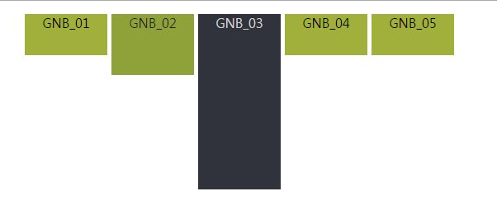
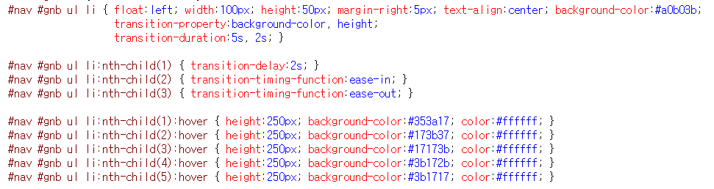
23-2. 변형 속성
대표적인 변형 속성들을 살펴 봅니다.
(html_css_23_2_ex1)

